Slide 1




X
Project-Based Virtual Internship program
Business Intelligence Analyst
X
Presented by
YUSDIANSYA PUTRA

Slide 2








Education
Yusdiansya Putra
Universitas Sriwijaya
Bachelor of Computer Systems
2018 - 2022
Intelligent System Research Group
Organization Research Faculty
About Me
2021 - 2022
Fresh graduate majoring in Computer Science from Sriwijaya University with a strong motivation for self-improvement and focus on personal development. I have a keen interest in both data and administration and am currently seeking significant opportunities to build experience and expertise
Experiences
Kejaksaan Negeri Prabumulih
Helpdesk Analyst - Internship
Dec 2020 – Jan 2021
PT. Ramayana Lestari Sentosa, Tbk.
Skills
SPV Operational (SDP) - Contract
Oct 2022 – Jun 2023
Administration
Ms. Excel Intermediate
PT. Thamrin Brothers
Power BI
Admin Head (MT) - Contract
SQL
Aug 2023 – Dec 2023

Slide 3





X
Table Of Content
01
02
03
Challenge
Result
Link
Study Case
5 Soal
Menjawab Study Case 5 Soal
Github, Bigquery dan Looker Studio

Slide 4
X
X
SOAL 1
Tentukan masing – masing Primary Key pada 4 dataset penjualan
Primary key tabel Customer :
Primary key tabel Products :
Primary key tabel Orders :
Primary key tabel ProductCategory :
Challenge
Data yang digunakan
https://drive.google.com/file/d/1RwsBQ1FriNfz6qiq0V5nD7gF7jO81To3/view?usp=sharing

Slide 5
X
X
SOAL 2
Tentukan relationship dari ke-4 tabel tersebut !
Challenge
Data yang digunakan
https://drive.google.com/file/d/1RwsBQ1FriNfz6qiq0V5nD7gF7jO81To3/view?usp=sharing

Slide 6
X
X
SOAL 3
Sebagai BI Analyst PT Sejahtera Bersama, kita akan membuat sebuah table master yang berisikan informasi :
- CustomerEmail(cust_email)
- CustomerCity (cust_city)
- OrderDate (order_date)
- OrderQty (order_qty)
- ProductName (product_name)
- ProductPrice (product_price)
- ProductCategoryName (category_name)
- TotalSales (total_sales)
Challenge
Urutkan data tersebut berdasarkan tanggal transaksi yang paling awal sampai yang paling akhir. Posisi kolom mengikuti contoh berikut ini :
Data yang digunakan
https://drive.google.com/file/d/1RwsBQ1FriNfz6qiq0V5nD7gF7jO81To3/view?usp=sharing

Slide 7
X
X
SOAL 4
Dari hasil tabel yang dibuat pada soal nomor 3, simpanlah hasilnya dalam bentuk CSV. Dengan menggunakan Looker Studio, buatlah visualisasi yang menampilkan data penjualan tersebut. Visualisasi tersebut harus berisi minimal :
- Total keseluruhan sales
- Total keseluruhan sales berdasarkan kategori produk
- Total keseluruhan qty berdasarkan kategori produk
- Total sales berdasarkan kota
- Total qty berdasarkan kota
- Top 5 kategori produk yang paling tinggi salesnya
- Top 5 kategori produk yang paling tinggi qtynya
Data yang digunakan
https://drive.google.com/file/d/1RwsBQ1FriNfz6qiq0V5nD7gF7jO81To3/view?usp=sharing

Slide 8
X
X
SOAL 5
Tugas Sebagai BI analyst PT Sejahtera Bersama, apa yang bisa anda usulkan untuk mempertahankan penjualan ataupun menaikkan penjualan dengan tabel transaksi detail yang sudah ada?
Data yang digunakan
https://drive.google.com/file/d/1RwsBQ1FriNfz6qiq0V5nD7gF7jO81To3/view?usp=sharing

Slide 9
X
Table Of Content
01
02
03
Challenge
Result
Link
Study Case
5 Soal
Menjawab Study Case 5 Soal
Github, Bigquery dan Looker Studio

Slide 10
X
X
The first answer
Primary Key merupakan serangkaian kolom yang bersifat unik sebagai acuan dalam membuat hubungan antara tabel, berikut primary key pada masing – masing dataset penjualan :
Primary key tabel Customer : CustomerID
Primary key tabel Products : ProdNumber
Primary key tabel Orders : OrderID
Primary key tabel ProductCategory : CategoryID
Result

Slide 11
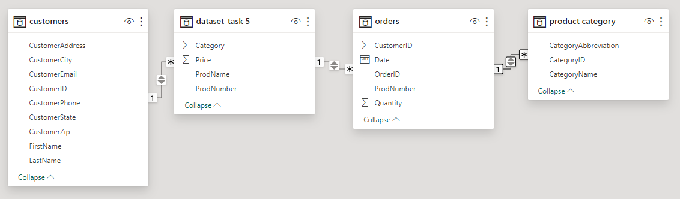
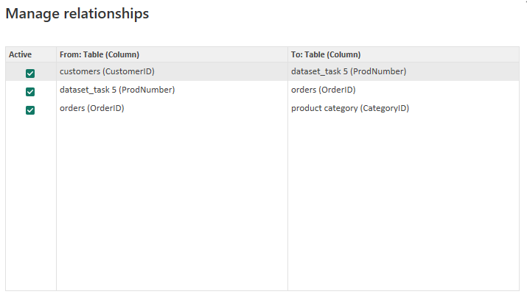
X
X
The second answer

Slide 12
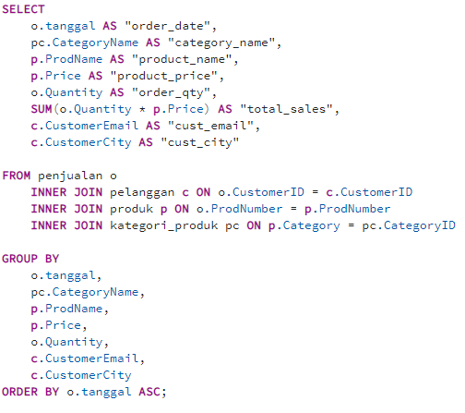
X
X
The third answer
Ketentuan :
- CustomerEmail(cust_email)
- CustomerCity (cust_city)
- OrderDate (order_date)
- OrderQty (order_qty)
- ProductName (product_name)
- ProductPrice (product_price)
- ProductCategoryName (category_name)
- TotalSales (total_sales)

Slide 13
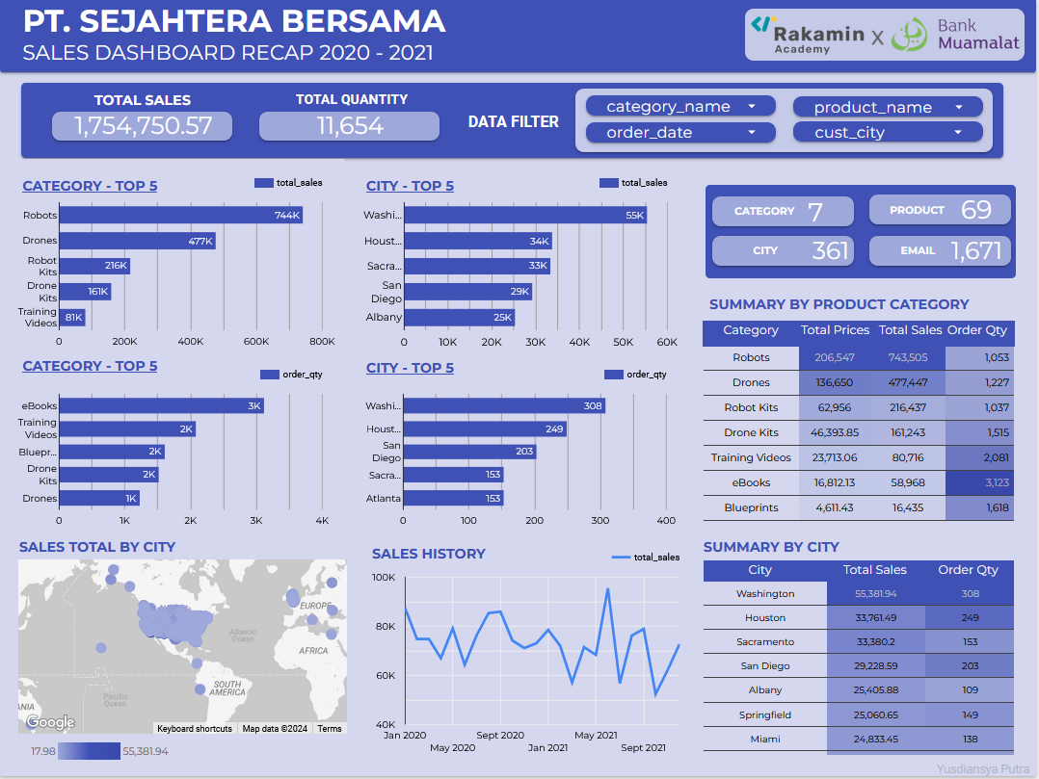
X
The fourth answer
- Total keseluruhan sales
- Total keseluruhan sales berdasarkan kategori produk
- Total keseluruhan qty berdasarkan kategori produk
- Total sales berdasarkan kota
- Total qty berdasarkan kota
- Top 5 kategori produk yang paling tinggi salesnya
- Top 5 kategori produk yang paling tinggi qtynya

Slide 14
X
The fifth answer
Berdasarkan data dashboard penjualan PT Sejahtera Bersama periode 2020 – 2021, berikut analisa penjualan dan rekomendasi yang dilakukan untuk mempertahankan dan meningkatakan penjualan :
Fokus pada produk dan kategori dengan pendapatan dan kontribusi tertinggi serta memperkuat penetrasi pasar pada kota – kota besar wilayah penjualan :
Produk :
Kategori Robot memiliki pendapatan tertinggi 743.505 dengan memiliki kontribusi pangsa pasar sebesar 42,37 % yang menunjukkan permintaan pasar yang tinggi.
Kategori Drone memiliki pendapatan tertinggi 477.447 setelah Robot dengan memiliki kontribusi pangsa pasar sebesar 27,20% yang menunjukkan jumlah pesanan tinggi dengan potensi pertumubuhan yang besar.
Kategori Robot Kits memiliki pendapatan tertinggi 216.437 setelah Drone dengan memperoleh kontribusi pangsa pasar sebesar 12,33% yang menunjukkan pertumbuhan yang baik.
Area Wilayah
Negara bagian Washington merupakan wilayah dengan penjualan tertinggi dengan menyumbang pendapatan 55,381 dengan kontribusi sebesar 3,1%.
Kota Houston menyusul pendapatan tertinggi dengan pendapatan sebesar 33,761 dengan kontribusi sebesar 1,92%.
Kota Sacramento memiliki pendapatan kurang sedikit dari kota Houston dengan pendapatan sebesar 33,380 dengan kontribus sebesar 1,90%

Slide 15
X
X
History penjualan PT. Sejahtera Bersama mengalami penurunan dari tahun 2020 sampai 2021, tetapi history penjualan juga menunjukkan terdapat lonjakan kenaikan penjualan pada bulan September 2020 dan lonjakan tertinggi dengan pendapatan diatas 90 ribu pada bulan Juni 2021. Hal ini menunjukkan bahwa Produk dari PT. Sejahtera Bersama memiliki daya saing yang baik dengan kompetitor lainnya. Untuk menstabilkan penjualan tersebut, pastinya perusahan berusaha keras untuk mengupayakan dalam memperkuat penjualan. Dari analisa yang telah dilakukan, terdapat usulan yang dilakukan oleh BI Analyst dalam upaya menstabilkan serta meningkatkan penjualan :
Mengembangkan Produk dan Layanan Baru :
Melakukan uji riset pasar, dengan cara mempelajari kebutuhan dan tren pasar untuk menemukan peluang baru dalam pengembangan yang sesuai dengan permintaan dan kebutuhan pelanggan.
Selalu berinovasi dan beradaptasi dengan perubahan, dengan terus mengambangkan produk dan layanan baru dalam mengikuti perkembangan teknologi dan tren pasar.
2. Meningkatatkan Strategi Pemasaran dan Penjualan :
Menawarkan diskon dan promo menarik, dengan memberikan potongan harga pada produk-produk unggulan, seperti kategori robot dan drone diharapkan dapat mampu menarik minat pembeli baru dan meningkatkan penjualan.
Menjalankan kampanye pemasaran yang tertarget dengan melakukan pengiklanan dan promosi ke kota – kota besar seperti Washington, Houston dan Sacramento.
Memanfaatkan penggunaan platform e-commerce : Menjualan produk melalui platform online seperti Tiktok, Shopee, Tokopedia dan Lazada menggunakan fitur Live dalam proses promosi diharpkan dapat memperluas jangkauan pasar dan meningkatkan visibilitas prodouk.

Slide 16
X
X
3. Meningkatkan Layanan pelanggan :
Memberikan layanan jual yang baik, memberikan garansi dan layanan perbaikan untuk produk – produk yang dijual dengan meningkatan kepercayaan pelanggan dan mendorong pembelian ulang.
Membangun hubungan yang baik dengan pelanggan, menjalin komunikasi yang aktif dengan pelanggan melalui email, media sosiall maupun platform lainnya dalam menumbuhkan loyalitas pelanggan.
Melakukan pelatihan Sumber Daya Manusia, untuk meningkatan pelayanan terhadap pelanggan.
4. Meningkatkan Efisiensi Operational :
Melakukan pengkajian dan menyempurnakan proses bisnis dalam efisiensi dan efektivitas.
Menggunakan teknologi dalam pengoptimalkan tugas manual yang berulang dalam meningkatan produktivitas dan efisiensi.
Kesimpulan :
Dengan usulan yang telah disampaikan dalam menghadapi persaingan market, diharapkan PT Sejahtera Bersama akan mampu mempertahankan dan meningkatkan penjualan, memperkuat pangsa pasar dan meningkatan kualitas produk.

Slide 17
X
Table Of Content
01
02
03
Challenge
Result
Link
Study Case
5 Soal
Menjawab Study Case 5 Soal
Github, Bigquery dan Looker Studio

Slide 18
X
Link Github
https://github.com/yusdiansya/Bank_Muamalat_Business_Intelligent_Analyst_Project_Internship_Program/tree/main
Link Bigquery
https://console.cloud.google.com/bigquery?sq=248229961470:a30855115739451486ded1505125330b
Link LookerStudio
https://lookerstudio.google.com/reporting/708c1b69-c0e6-4904-9513-82c946c14415

Slide 19
X
Link Presentasi
https://drive.google.com/file/d/1PUR-0YyxApsiv3MHjbPBUqaxYvOMJBXk/view?usp=sharing

Slide 20
X
Thank You

